Slide 1
Профессиональный кодекс в ДОУ как фактор оптимизации корпоративной культуры
Заведующий МКДОУ
д/с № 510 «Калинка»
Клинова Т.Н.

Slide 2

Об организации работы по обсуждению и применению
Модельного кодекса профессиональной этики
педагогических работников
МЭРИЯ
города Новосибирска
ГЛАВНОЕ УПРАВЛЕНИЕ
ОБРАЗОВАНИЯ
630099, г. Новосибирск - 99
Красный проспект, 34
Тел. 227-45-00, факс 227-45-26
E-mail: uo@admnsk.ru
От 13.03.2014 № 14/14/01182
На № ___________ от ___________
Начальникам отделов образования администраций районов (округа) города Новосибирска
Руководителям учреждений образования

Slide 3
Цель профессионального кодекса:
Установление этических взаимоотношений между всеми участниками образовательного процесса, поднятие престижа профессии педагога, создание в обществе сознания положительного имиджа педагога, обеспечение улучшения психологического микроклимата, оптимизация общения образовательной организации с внешней средой и в целом устойчивого ее развития в современных условиях

Slide 4
План внедрения профессионального кодекса
запланированное мероприятие | результат | ответственный | сроки
1. Собрание трудового коллектива | 1.1. Ознакомление с модельным кодексом профессиональной этики 1.2. Выдан раздаточный материал | Заведующий Проф. орг. | 27.03.2014
2. Дискуссия | 2.1. Обсуждение, анализ ситуаций | Заведующий Проф. орг. Совет учреждения | 31.03. 2014
3. Изучение коллективного мнения | 3.1. Анкетирование 3,2. Анализ анкет | Ст. воспитатель | 01.04.2014
4. Поэтапное создание профессионального кодекса | 4.1. Принятие этапов создания и внедрения профессионального кодекса 4.2. Обсуждение содержания профессионального кодекса | Совет учреждения | 30.04.2014
5.Презентация профессионального кодекса | 5.1.Издание приказа о принятии «Профессионального педагогического кодекса МКДОУ д/с № 510» 5.2.Публичная презентация для всех участников образовательного процесса 5.3.Офрмление стенда «Педагогический кодекс в ДОУ» 5.4.Создание индивидуальных памяток по профессиональному кодексу | Заведующий Проф. орг. Совет учреждения | 30.04.2014 21.05.2014

Slide 5
Этапы создания кодекса
Поисковый этап
Этап постановки задач
Этап формирования профессиональной идеологии
Получение информации, изучение коллективного мнения
Определение цели и задач профессионального кодекса
Фиксация миссии, кредо, определение базовых ценностей, стандартов, принципов
Этап создания правил поведения
Этап признания формы
Обсуждение того как будет выглядеть кодекс в окончательном варианте (дизайн, форма подачи, содержание кодекса)
Завершающий этап
Презентационный – этап обнародования всем сотрудникам окончательного варианта кодекса

Slide 6
Принципы профессионального кодекса
1. Диалогичность и максимальная прозрачность всего процесса от разработки до внедрения в действие профессионального кодекса.
2. Добровольность принятия этических принципов и норм сотрудником ДОУ.
3. Равенство всех сотрудников в исполнении этических норм. Особое внимание к действиям руководителя и заместителей, т.к. они должны задавать эталон этичного поведения

Slide 7

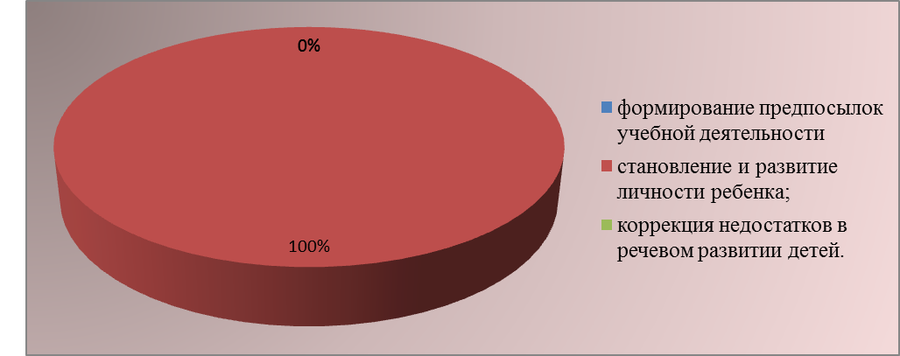
Изучение коллективного мнения
1. Как вы считаете, какой стиль управления организацией преобладает в нашем ДОУ?
2. Как вы понимаете миссию ДОУ?

Slide 8
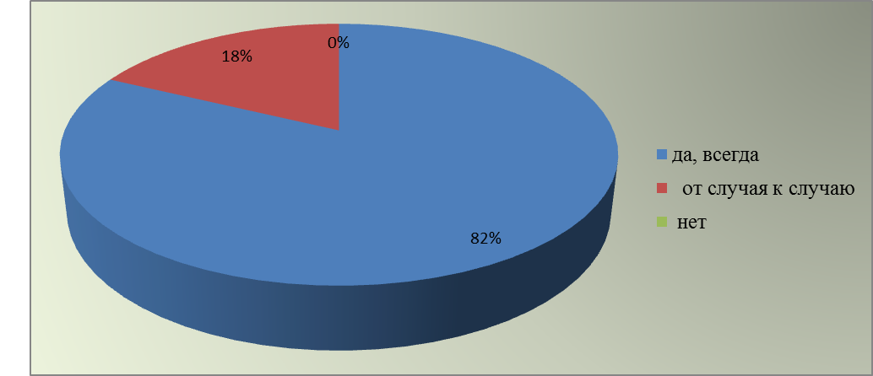
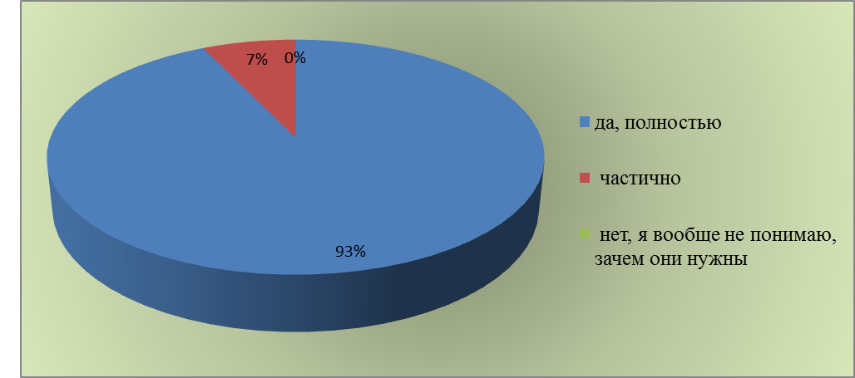
3. Соблюдается ли в Нашем детском саду, постоянство и предельная четкость, традиций, системы коммуникаций норм и правил поведения?
4. Удовлетворяют ли Вас, принятые руководством нормы и правила поведения?

Slide 9
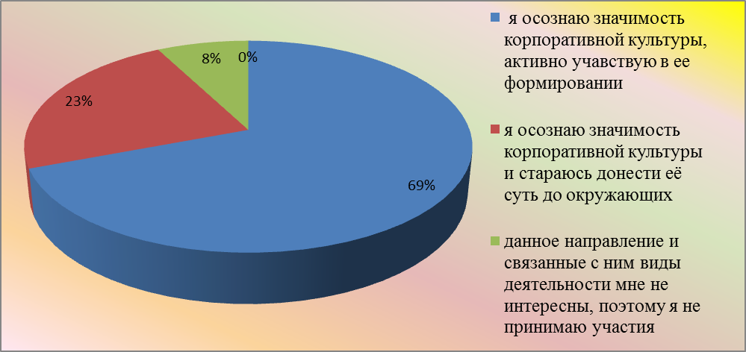
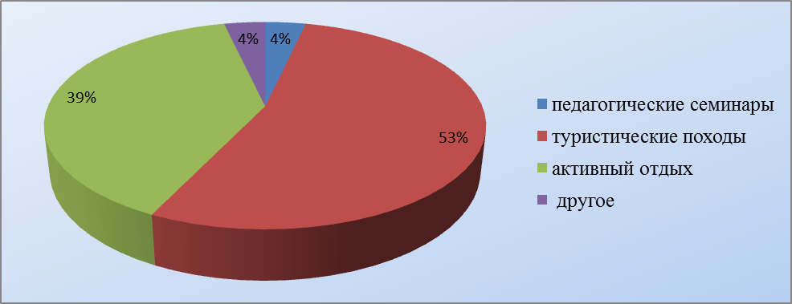
5. Насколько значима для Вас работа по формированию корпоративной культуры в МКДОУ Детском саду № 510?
6. Чтобы вы хотели «привнести» в корпоративную культуру нашего детского сада?

Slide 10
Ожидаемые результаты внедрения профессионального кодекса
Сфера репутации организации
Повышение репутации со стороны общественности;
Формирование доверия.
Сфера управления
Регламент поведения в сложных этических ситуациях;
Унификация требований;
Сфера развития корпоративной культры
Декларация ценностей ДОУ;
Единые корпоративные цели;
Повышение эффективности деятельности персонала ДОУ.
Профессиональная идентичность.

Slide 11

СПАСИБО ЗА ВНИМАНИЕ

